Slide 1



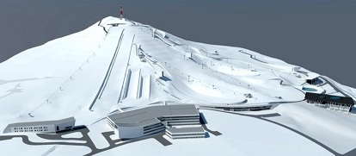












Краевое государственное автономное учреждение
«Региональный центр спортивной подготовки
«Академия зимних видов спорта»

Slide 2
Министерство спорта Красноярского края
Наблюдательный совет
Краевое государственное автономное учреждение «Региональный центр спортивной подготовки «Академия зимних видов спорта»
ДЮСШ, СДЮСШОР, КУТОР, ДУТОР, ВУЗы,
Региональные федерации по видам спорта, общероссийские федерации по видам спорта.

Slide 3
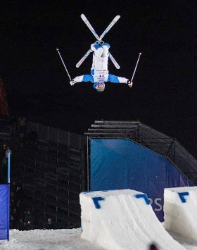
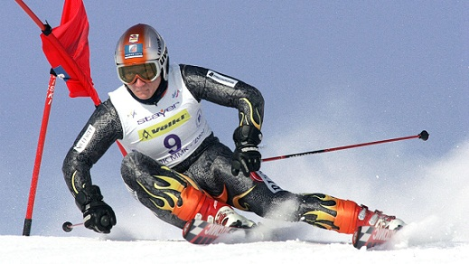
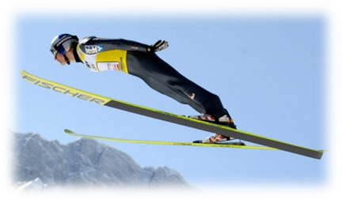
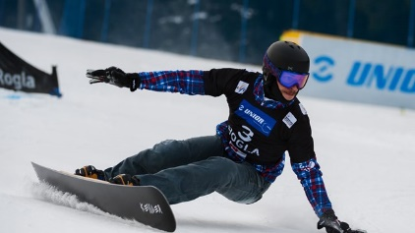
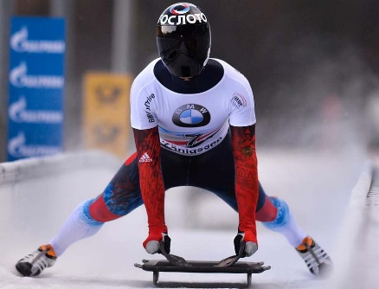
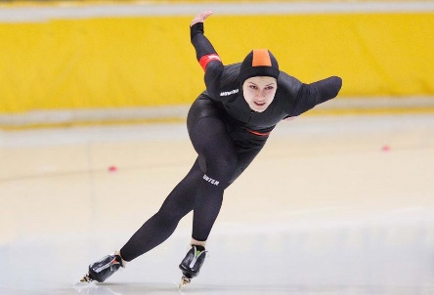
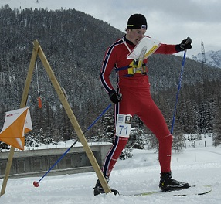
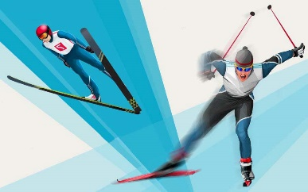
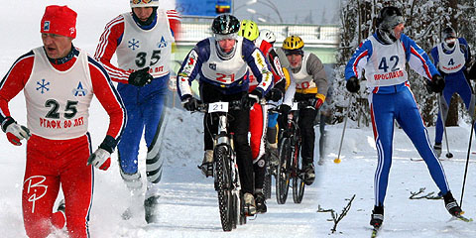
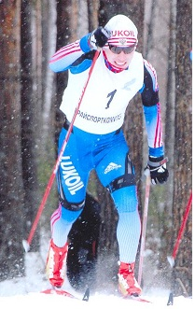
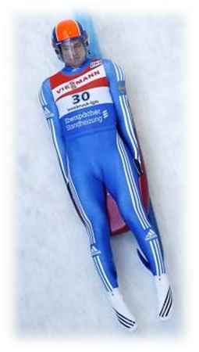
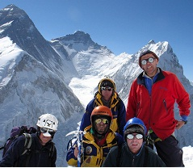
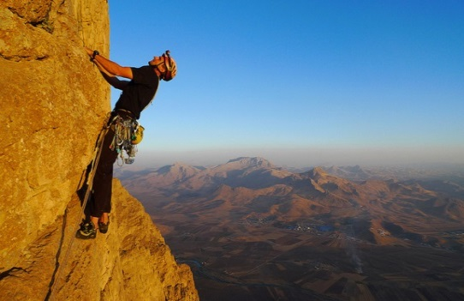
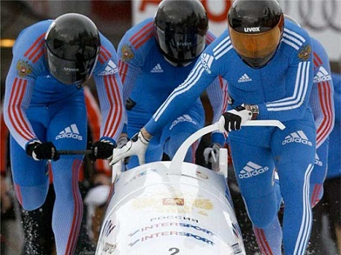
СПОРТИВНЫЕ ОТДЕЛЕНИЯ
КГАУ «РЦСП«АЗВС»
Фристайл
Горнолыжный спорт
Сноуборд
Прыжки на лыжах
с трамплина
Скелетон
Конькобежный спорт
Спортивное
ориентирование
Лыжное двоеборье
Зимний триатлон
Санный спорт
Лыжные гонки
Скалолазание
Бобслей
Альпинизм

Slide 4
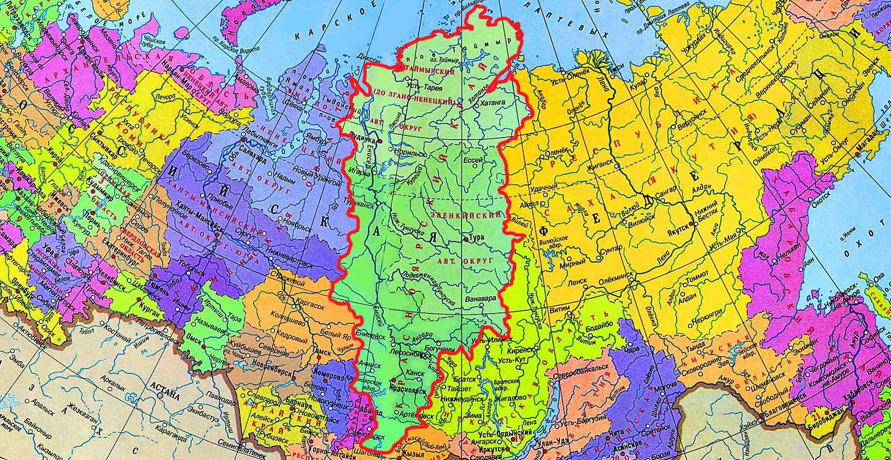
Территории Красноярского края, развивающие зимние виды спорта
Красноярск, Ачинск, Шушенское, Дивногорск, Краснотуранский, Зеленогорск, Канск, Бородино, Назарово, Енисейск, Минусинск, Заозёрный, Лесосибирск, Берёзовка, Железногорск, Норильск, Иланск, Курагинский, Тюхтетский, Кежемский, Кодинск, Шарыповский, Богучанский, Емельяновский, Дзержинский, Мотыгинский, Большеулуйский, Новобирилюсский.

Slide 5
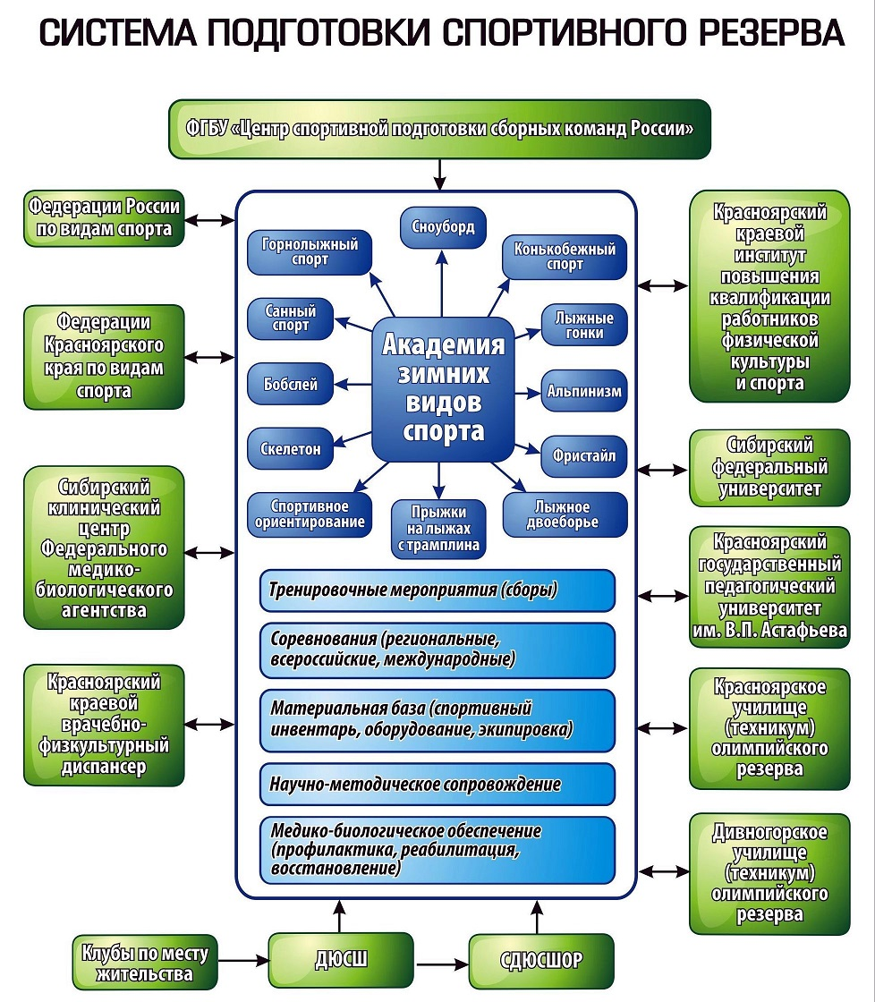

Slide 6
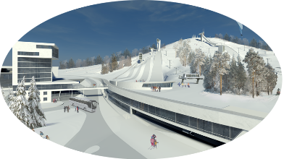
Основные цели
Краевого государственного АВТОНОМНОГО учреждения
«Региональный центр спортивной подготовки «академия зимних
видов спорта»

Slide 7
Основные цели в деятельности
КГАУ «РЦСП «АЗВС»
1.
Развитие в учреждении и на территории Красноярского края зимних видов спорта.
2.
Подготовка высококвалифицированных спортсменов по зимним видам спорта.
4.
Осуществление функций заказчика и застройщика, технического надзора и контроля за строительством.
5.
3.
Участие в подготовке спортивного резерва для спортивных сборных команд Красноярского края и Российской Федерации по базовым и опорным зимним видам спорта.
Организация и осуществление информационно-пропагандисткой деятельности по вопросам развития спорта высших достижений и подготовки спортивного резерва Красноярского края.

Slide 8
Основные задачи в деятельности
КГАУ «РЦСП «АЗВС»
I Раздел
Спортивная работа
II Раздел
Спортивные сооружения и строительство спортивных объектов
III Раздел
Информационная работа и пропаганда здорового образа жизни

Slide 9

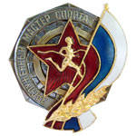

I Раздел. Спортивная работа
Организация централизованной подготовки сборных команд:
Работа с федерациями по вопросам формирования и подготовки спортсменов в составах сборных команд Красноярского края и России.
Организация и проведение тренировочных мероприятий (ТМ).
Подготовка документов на присвоение спортивных разрядов и званий спортсменам и тренерам.

Slide 10
Осуществление централизованной подготовки спортивных сборных команд
Выполнение календарного плана спортивных мероприятий и индивидуальных планов спортсменов.
Корректировка плана (в связи с изменением сроков и мест проведения) и финансирование спортивных мероприятий различного уровня.
Содействие в качественной подготовке ведущим спортсменам – кандидатам, находящимся на централизованной подготовке к XXIII зимним Олимпийским играм 2018 года в г. Пхёнчхан (Республика Корея).

Slide 11
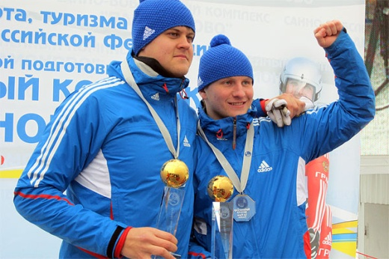
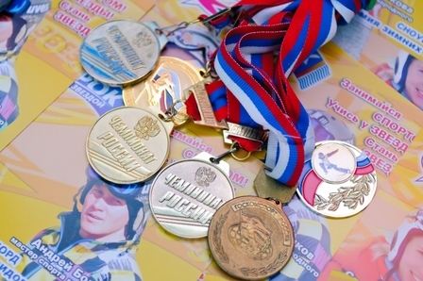
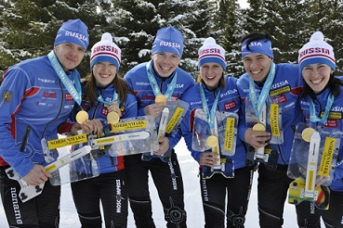
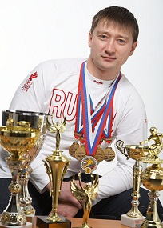
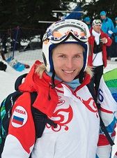
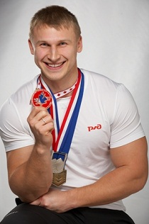
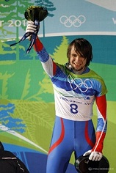
Организация централизованной
подготовки сборных команд
Участие в соревнованиях всероссийского и международного уровня.
Мониторинг и анализ выступлений спортсменов на соревнованиях.

Slide 12
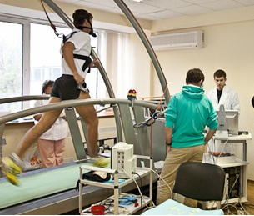
Медико-биологическое обеспечение сборных команд Красноярского края
Проведение плановой этапной диспансеризации спортсменов спортивных сборных команд Красноярского края.
Организация фармакологической поддержки ведущих спортсменов и проведение медицинского обследования на различных этапах подготовки МАУ «Научно-практический центр спортивной медицины».
Совместно с ФМБА организация комплексного углубленного медицинского обследования, профилактики заболеваний и реабилитации спортсменов после травм.
Медицинское сопровождение сборных команд Красноярского края на тренировочных мероприятиях и соревнованиях.

Slide 13
Спортивные достижения
Списочный состав спортсменов АЗВС - 563 человека.
135 спортсменов – члены сборных команд России.
В 2015 году спортсмены завоевали 863 медали всероссийского и международного уровня.
Вид спорта | золото | серебро | бронза | всего
Альпинизм | 22 | 12 | 16 | 50
Бобслей (скелетон) | 19 | 21 | 18 | 58
Горнолыжный спорт | 24 | 22 | 21 | 67
Конькобежный спорт | 20 | 14 | 13 | 47
Лыжные гонки | 17 | 14 | 23 | 54
Лыжное двоеборье | 5 | 3 | 7 | 15
Прыжки на лыжах с трамплина | 2 | 0 | 1 | 3
Санный спорт | 34 | 39 | 43 | 116
Скалолазание | 20 | 22 | 23 | 65
Сноуборд | 1 | 30 | 28 | 76
Спортивное ориентирование | 105 | 76 | 78 | 259
Фристайл | 12 | 17 | 14 | 43
Триатлон | 7 | 2 | 1 | 10
ИТОГО | 305 | 272 | 286 | 863
В том числе | золото |  |  | серебро |  |  | бронза |  |  | всего
 | 2013 | 2014 | 2015 | 2013 | 2014 | 2015 | 2013 | 2014 | 2015 | 2013 | 2014 | 2015
на Чемпионата России | 23 | 26 | 33 | 16 | 16 | 20 | 19 | 30 | 24 | 58 | 72 | 77
на первенствах России | 10 | 22 | 32 | 25 | 14 | 20 | 21 | 16 | 28 | 56 | 52 | 80
на Чемпионатах Европы | 3 | 3 | 2 | 3 | 2 | 5 | 0 |  | 1 | 6 | 5 | 8
на Первенстве Европы |  | 1 |  |  |  |  |  |  |  |  | 1
на Чемпионатах мира | 6 |  | 6 | 8 |  | 4 | 4 |  | 7 | 18 |  | 17
на Первенствах мира |  | 1 | 1 |  | 1 |  |  |  | 1 |  | 2 | 2
на Олимпийских играх |  | 4 |  |  | 3 |  |  | 1 |  |  | 8

Slide 14
Год | золото | серебро | бронза | ВСЕГО
за 2015 год | 305 | 272 | 286 | 863
за 2014 год | 257 | 215 | 197 | 669
за 2013 год | 224 | 235 | 166 | 622

Slide 15
Спортсмены Красноярского края в составе сборной России
 | В 2013 году | в 2014 году | в 2015 году
человек в составе сборных команд Красноярского края | 509 чел из них: | 526 чел из них: | 563 чел из них:
человек в составе сборных команд России | 99 | 121 | 135

Slide 16
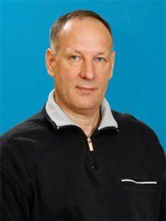
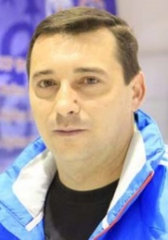
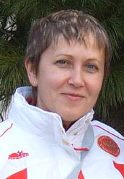
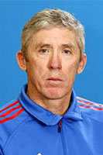
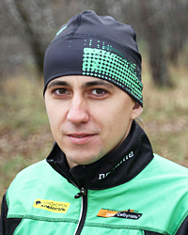
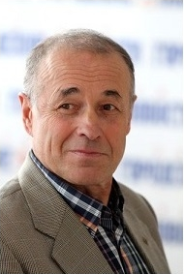
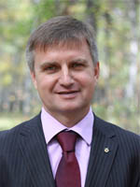
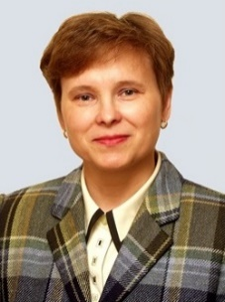
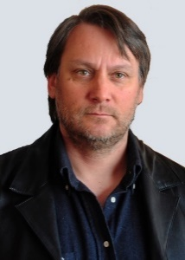
Спортивные достижения
В настоящее время в Академии зимних видов спорта:
1 Заслуженный работник физической культуры России
4 Заслуженных работника физической культуры и спорта Красноярского края
10 Заслуженных тренеров России
15 Заслуженных мастеров спорта России
14 мастеров спорта России международного класса
8 чемпионов Европы
13 победителей первенств мира
9 чемпионов мира
21 участник зимних Олимпийских игр, из которых 7 человек являются Олимпийскими чемпионами и призёрами

Slide 17
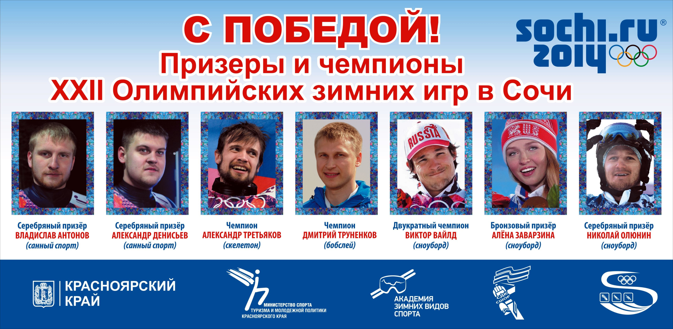
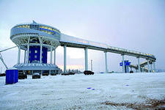
Гордость АЗВС
Решение вопросов аренды спортивных баз и сооружений с качественным предоставлением услуг по проживанию и питанию на ТМ.

Slide 18
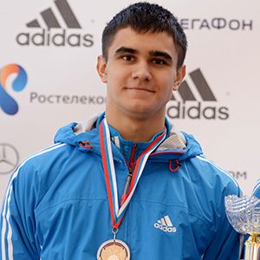
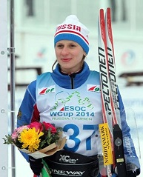
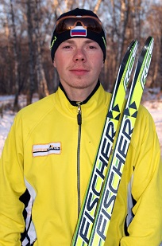
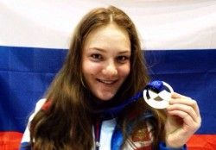
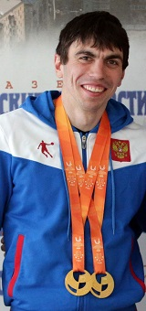
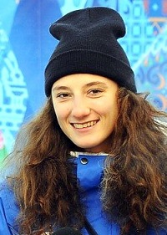
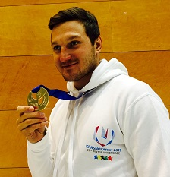
Чемпионы мира, победители и призёры Всемирной зимней Универсиады 2015года
Никита Трегубов
Скелетон
Юлия Тарасенко, Кирилл Веселов
Спортивное ориентирование
Дарья Овчинникова
Горные лыжи
Андрей Феллер
Лыжные гонки
Марика Пертахия
Фристайл
Николай Олюнин
Сноуборд

Slide 19
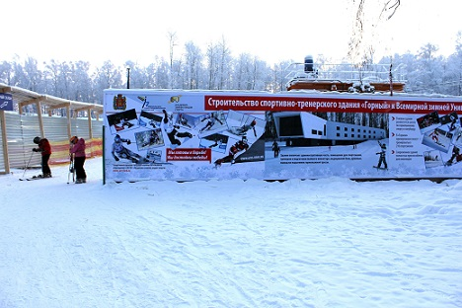

II Раздел. Спортивные сооружения
и строительство спортивных объектов
Спортивно-тренерский блок «Горный»
В новом здании разместилась школа по горнолыжному спорту и сноуборду
Одновременно могут тренироваться 210 спортсменов
Современное здание полностью приспособлено для людей с ограниченными возможностями.

Slide 20
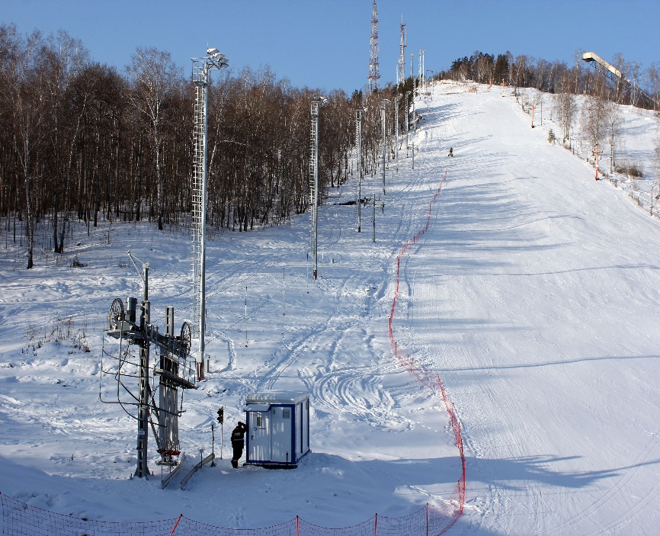
Строительство горнолыжной трассы
В декабре 2015 году завершено строительство горнолыжной трассы для тренировок по слалому с системой искусственного снегообразования, освещения, подвесной канатной буксировочной дорогой и судейским домиком.
Использоваться объект будет как для профессионального, так и для массового спорта и станет базовой площадкой для развития студенческого спорта в крае.

Slide 21
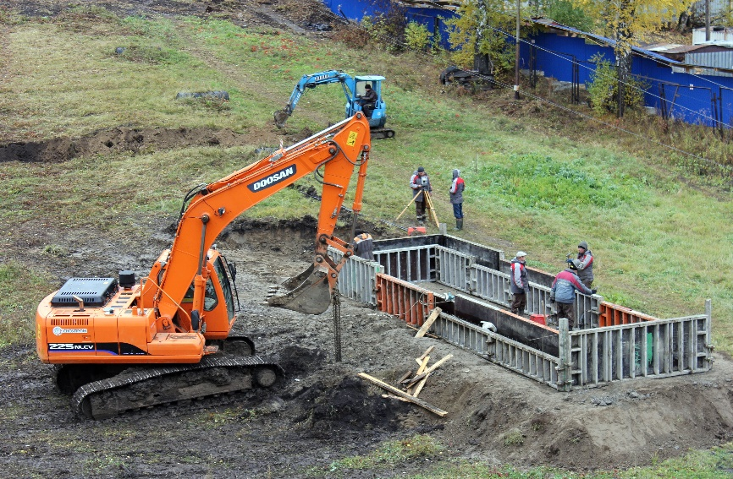
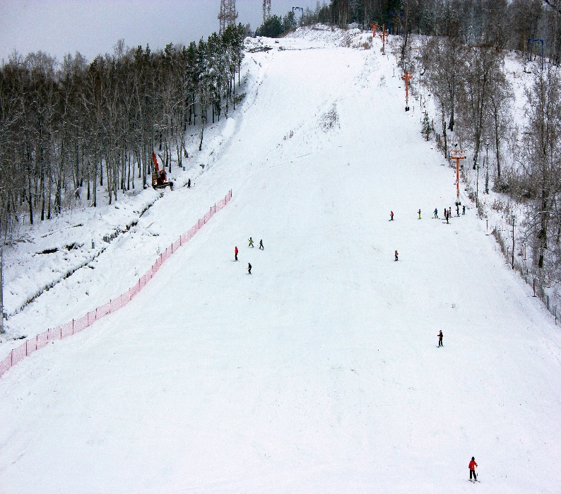
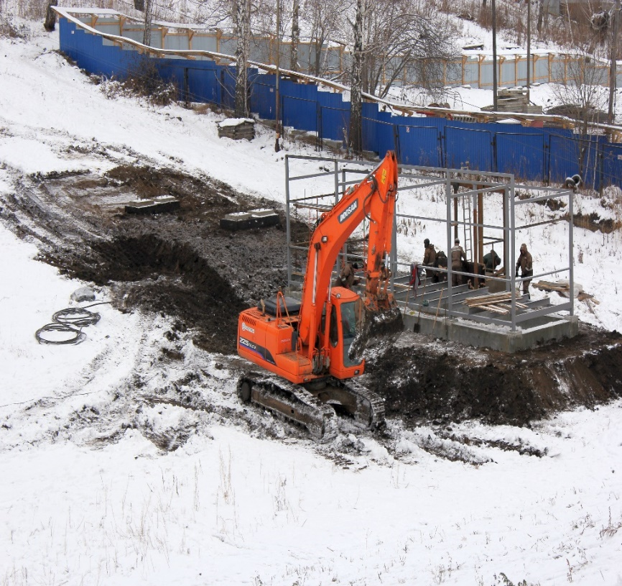

Строительство горнолыжной трассы

Slide 22


Многофункциональный спортивный комплекс «Сопка»
В двух корпусах комплекса, соединенных между собой теплым переходом, будут располагаться административно-тренерские блоки, универсальный спортивный зал площадью 42х27 метров с трибунами на 215 мест, залы для фристайла с батутами, акробатики, фитнеса, аэробики, силовых тренировок, настольного тенниса, бадминтона, конференц-зал, подземная парковка на 200 автомобилей и медико-восстановительный центр Сибирского клинического центра ФМБА России.

Slide 23






III Раздел. Информационная работа, пропаганда и популяризация зимних видов спорта
и здорового образа жизни
Дмитрий Труненков и Николай Хренков
бобслей
В соответствии с долгосрочной целевой программой
«От массовости к мастерству», ведущие спортсмены АЗВС - участники чемпионатов России, Европы, мира и Олимпийских игр в течение 3,5 лет проводили уроки физкультуры в школах края в рамках проекта «Урок со звездой».
Светлана Болдыкова и Андрей Болдыков
сноуборд
Андрей Григорьев и Полина Мальчикова
спортивное ориентирование

Slide 24




Пропаганда и популяризация зимних видов спорта с использованием возможностей
современного интернета
  Регулярно пополняется собственный интернет - сайт КГАУ «РЦСП «АЗВС»:
  - фотоматериалами,
  - видеоматериалами,
  -спортивными новостями.
  Размещается подробная информация о спортивных мероприятиях и строительстве АЗВС.

Slide 25






Проведение мастер-классов по видам спорта для учреждений спортивной направленности
Известные спортсмены активно принимают участие в мероприятиях, проводимых Министерством спорта Красноярского края.

Slide 26












Выступления и интервью ведущих спортсменов, тренеров и специалистов АЗВС в телевизионных программах в эфирах краевых и федеральных электронных СМИ.

Slide 27
В чём секрет успеха АЗВС?

Slide 28
Секрет успеха в любом виде спорта одновременно прост и сложен и делится на составляющие:
творческие, профессиональные кадры;
хорошая материально-техническая база;
система в работе и план деятельности спортивного учреждения;
стабильное финансирование;
формирование положительного общественного мнения о деятельности учреждения.
Академия зимних видов спорта систематизировала работу на всех этапах подготовки
– от СДЮШОР до сборных команд России –
и показала выбранную стратегию.

Slide 29



Slide 30
СПАСИБО
ЗА ВНИМАНИЕ

